Slide 1
Bedrijfsplan – LG33

Slide 2
Vorige week af.

Slide 3
2.2 Doelgroep (150)
Doelgroep(en) bepalen
Hoofddoelgroep
Subdoelgroepen
Doelgroep analyseren
Wat kun je allemaal zeggen over jullie doelgroepen. Per doelgroep.

Slide 4
2.3 Bedrijfsformule
Product
Presentatie
Plaats
Personeel
Prijs
Promotie
P’s: denk overal ook aan de kosten?
Presentatie: laat zien!
Plaats: laat zien!
Prijs: exacte prijzen.

Slide 5
Concurrentie (150)
Welke bedrijven zijn jullie concurrenten en waarom?
Unique Selling Points
Waarom zijn jullie beter dan een concurrent en wat is dus jullie kracht om je te onderscheiden?
Concurrentie: waarom zijn jullie beter. Hoe gaan jullie aan klanten komen?

Slide 6
SWOT
Interne analyse
Strenghts
Weaknesses
Externe analyse
Opportunities
Threats

Slide 8
SWOT: leg alle punten uit
SWOT: hoe ga je strategisch te werk.

Slide 9
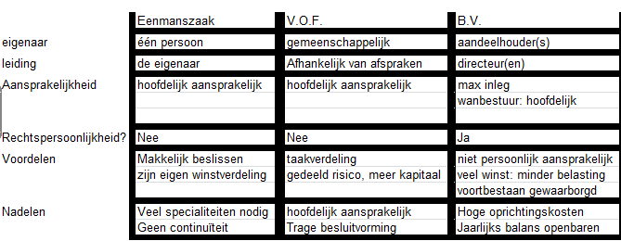
Ondernemingsvorm (50)

Slide 10
3.2 Personeelsplan
Moet er personeel ingehuurd worden?
Moet het eigen personeel nog geschoold worden?
Hoe ziet jullie personeel er over 5-10 jaar uit?

Slide 11
Vandaag af (en doorsturen)
t/m 3.2 personeelsplan

Slide 12
Aan de slag!

